Slide 1
Objektovo Orientované programovanie
5. Prednáška
LS 2024/2025
Juraj Petrík

Slide 2
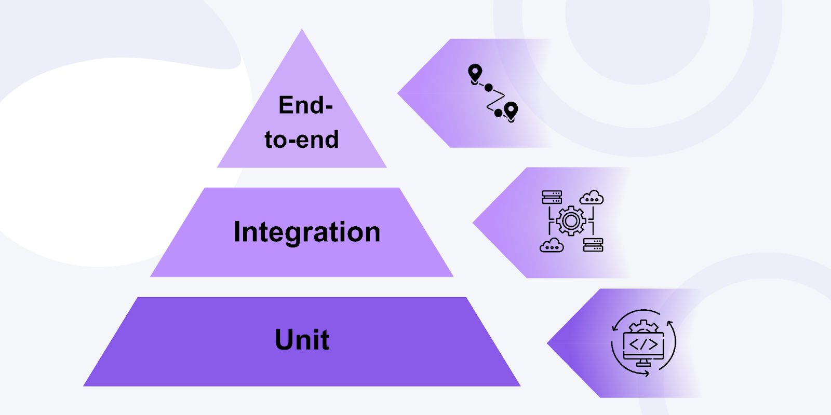
Testovanie
Jednotkové
Integračné
Funkčné
Akceptačné
Výkonnostné
E2E
Bezpečnostné

Slide 3
Jednotkové testovanie (JUnit)
Testujeme jednotky (najmenšie funkčné celky)
Integrálna súčasť vývoja - píše ich programátor čo implementuje danú funkcionalitu
Kód musí byť napísaný tak, aby bol testovateľný
Napr. pri TDD (test driven development) najprv píšem testy, až potom implementujem
Testujeme logiku, hraničné prípady, exception handling, atď
Assert once

Slide 4
Základné princípy jednotkového testovania
Testy majú byť jednoduché
Testujte správanie
AAA – Arrange, Act, Assert
Testy sú deterministické, izolované, nezávislé
Dáta majú byť čo najbližšie k realite
100%-line coverage vs e.g. branch coverage
Testovať settery a gettery?

Slide 5
Jednotkové testovanie
https://junit.org/junit5/docs/current/user-guide/
https://github.com/DiUS/java-faker
https://site.mockito.org/
https://github.com/Jur1cek/jUnit_examples/

Slide 6
GUI
GUI je vždy oddelené od aplikačnej logiky
Swing, JavaFX, SWT, atď

Slide 7
Swing
Priamo v Jave
Lightweight
Komponentový framework
MVC pattern:
Model – dáda komponentu
View – vizuálna reprezentácia dát
Controller – používateľský input z view reflektuje do dát modelu

Slide 8
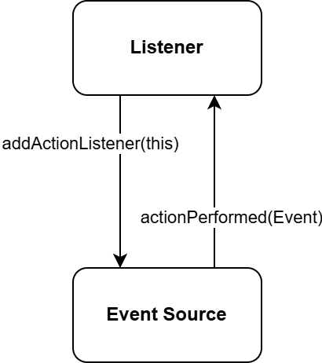
Event Listeners
ActionListener
ComponentListener
ItemListener
KeyListener
MouseListener
WindowListener
AdjustmentListener
ContainerListener
MouseMotionListener
FocusListener
…

Slide 9
Event
Obsahuje dáta o udalosti
ActionEvent
ComponentEvent
ItemEvent
…
getActionCommand()
getSource()
getWhen()

Slide 10
Event handling
V samotnej triede
V inej triede
Anonymnou triedou
Lambda výrazom

Slide 11
Vnútorné triedy
Trieda v triede
Môže používať atribúty „vonkajšej“ triedy, aj privátne
„Vnútorný“ objekt je viazaný na „vonkajší“
MyOuter outerObj = new MyOuter();
MyOuter.MyInner innerObj = outerObj.new MyInner();

Slide 12
Lambda výraz
label.addActionListener(event -> label.setText(„Hello!"));
Iba keď používame functional interface (SAM interface) – obsahuje jednu abstraktnú metódu (môže mať aj iné typy)

Slide 13
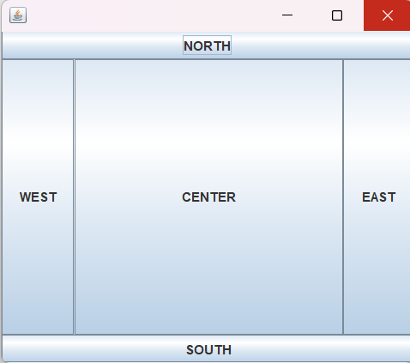
Layout
Pridávanie widgetov (komponentov) do framu
Kreslenie 2D grafiky
Vloženie obrázku
https://docs.oracle.com/javase/tutorial/uiswing/layout/visual.html

Slide 14
Layout managers
Komponenty je štandardné možné vnoriť do seba
BorderLayout – jeden komponent na región, zvyčajne nerešpektuje rozmery komponentov (default pre frame)
FlowLayout – zľava doprava, rešpektuje rozmery komponentov, wrapping (default pre panel)
BoxLayout – podobne ako FlowLayout ale zhora nadol, nema automaticky component wrapping
GridBagLayout

Slide 15
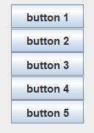
Layouts
Pozor na dalšie špecifiká, toto je “default” správanie

Slide 16
BorderLayout
Ako sa správajú regióny?
1 komponent na region
Ako je to s veľkosťou komponentov?
It depends..

Slide 17
Komponenty vo Swingu
Background (JFrame, JPanel)
Interactive components:
JButton
JLabel
JTextField
JTextArea
JList

Slide 18
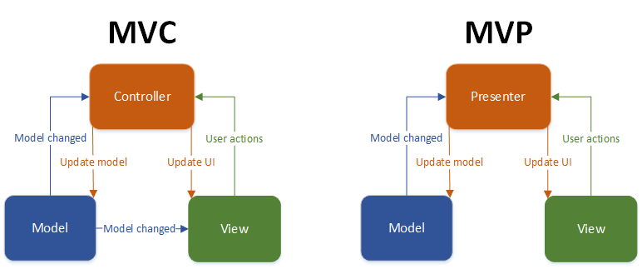
GUI všeobecne
Čo sa stane keď niečo dlhšie trvá?
Oddeľujte dáta, aplikačnú logiku a prezentačnú vrstvu
Používajte vhodný vzor: MVC vs MVP vs MVVM vs ...

Slide 19
Quiz time

